Slide 1
H.7 Machines en gereedschappen
Mrt 2012
N32a

Slide 2
Bediener van aangedreven gereedschap
Voldoende opleiding en ervaring
Geen loshangend haar of sieraden
Ouder zijn dan 18 jaar

Slide 3
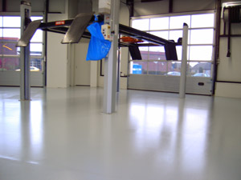
Vloer rond machines
schoon
vlak
droog
stroef

Slide 4
Dodemansknop
Als je de bedieningsknop los laat, stopt de machine

Slide 5
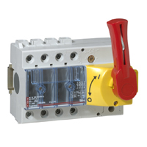
Noodstopinrichting
De noodstop moet goed bereikbaar en duidelijk zichtbaar zijn

Slide 6
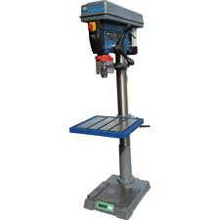
Nullastschakelaar
Zorgt er voor dat de machine niet automatisch start als de spanning is weggevallen en daarna weer beschikbaar is.

Slide 7
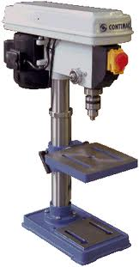
Kolomboor
Gevaren bij het boren:
Losslaan van het werkstuk
Breken van de boor
Verwonding door het wegvegen van het boorsel met de hand
Verwonding door spanen

Slide 8
Risico bij het werken met vast opgestelde slijpmachines?
Kapot springen van de slijpsteen

Slide 9
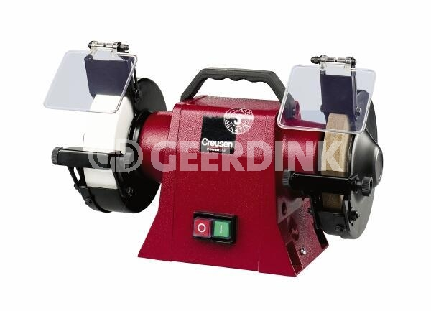
Vast opgestelde slijpmachines
Zijkanten van de stenen moeten afgeschermd zijn
Leunspaan regelmatig bijstellen

Slide 10
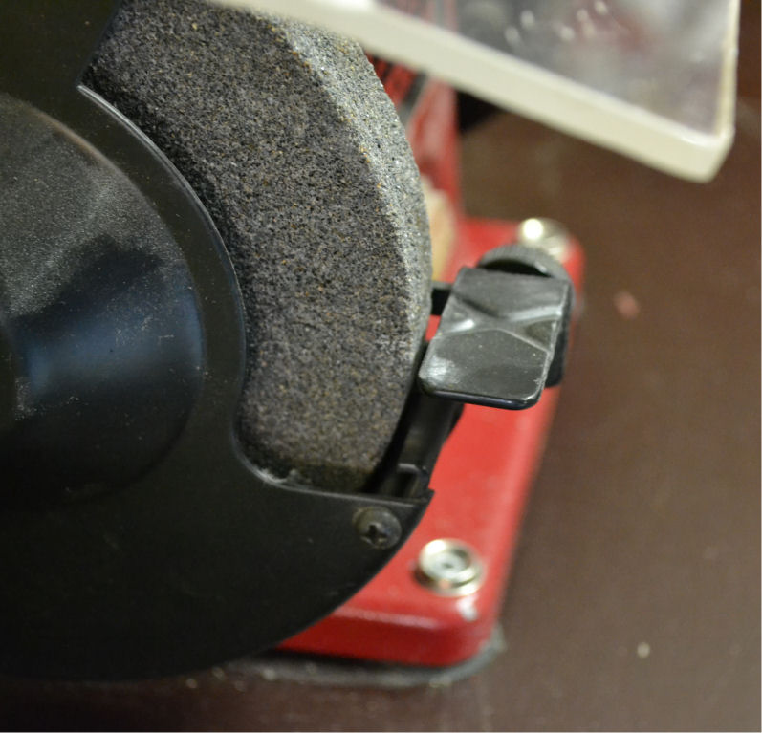
Leunspaan
Leunspaan regelmatig bijstellen

Slide 11
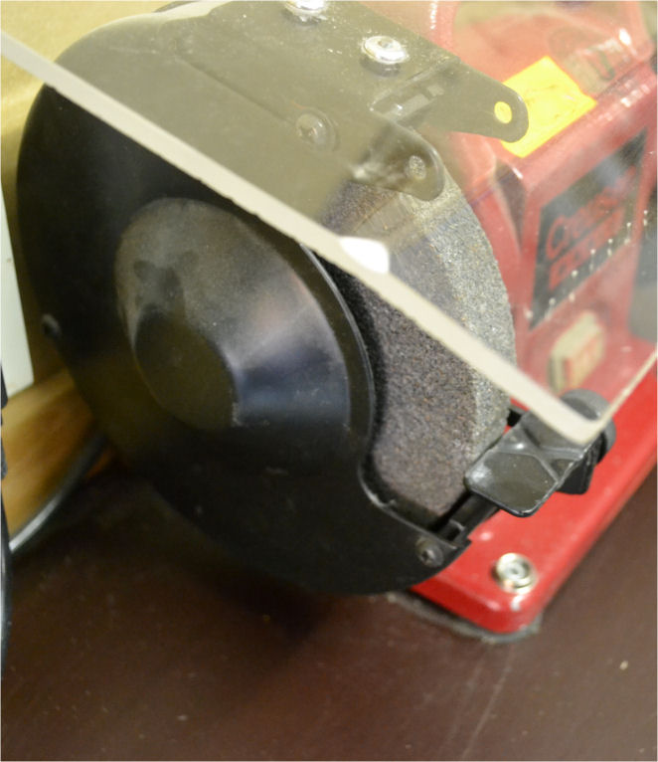
Zijkanten van de stenen moeten afgeschermd zijn

Slide 12
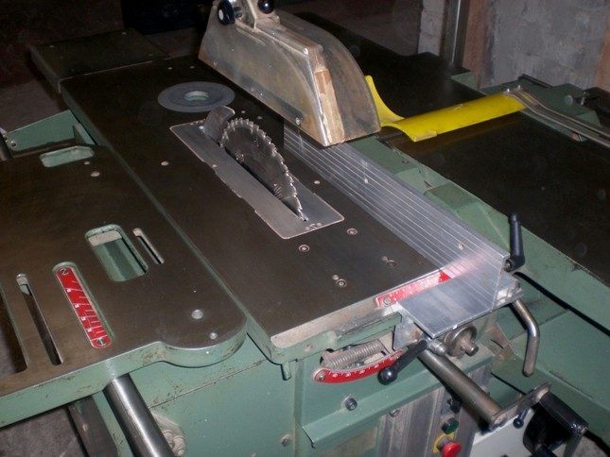
Vast opgestelde cirkelzagen
Gevaren:
Getroffen worden door de zaag
Getroffen worden door wegvliegende delen
Inademen van gevaarlijk stof
Daarom: →

Slide 13
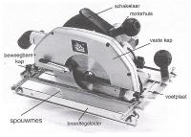
Daarom zijn de eisen:
Geschikte beschuttingskap
Spouwmessupport
Hulpgeleider
Stofafzuiging

Slide 14
Veiligheidsmaatregelen
Duwhout gebruiken
Assistentie van een 2e persoon bij grote werkstukken

Slide 15
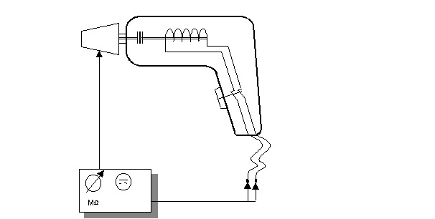
Elektrisch aangedreven handgereedschap
Dubbel geïsoleerd
OF
geaard

Slide 16
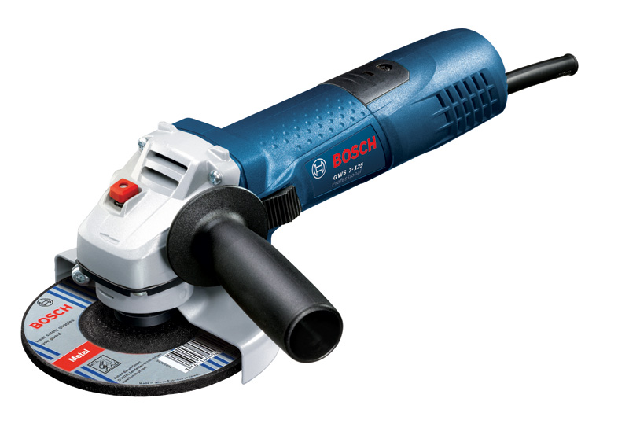
Handslijpmachines
Zijhandvat
Beschermkap om de slijpschijf
Dodemansknop
(bij slijpschijven groter
dan 125 mm)

Slide 17
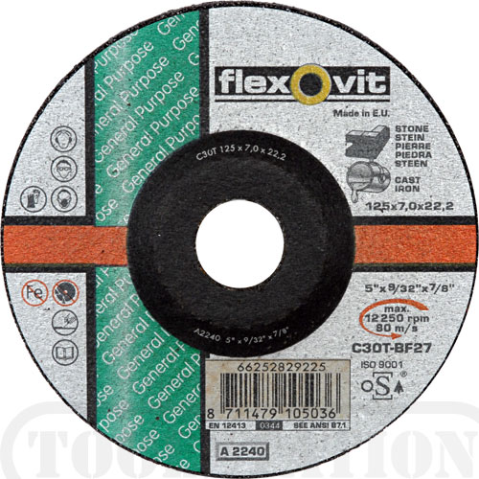
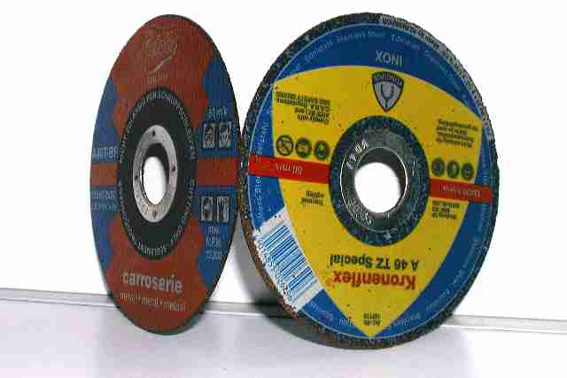
Doorslijpschijven
Niet gebruiken voor afbramen (links zie je een afbraamschijf)

Slide 18
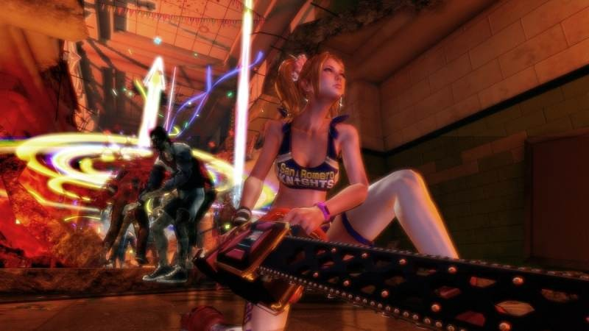
Kettingzaag
Speciale opleiding
Zaagbroek
Zodanig werken dat bij kickback de ketting het lichaam niet raakt
Minimaal 2 meter afstand
Een van te voren uitgezette vluchtroute

Slide 19
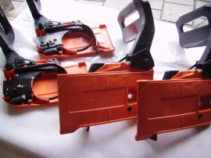
Aandachtspunten kettingzaag
Dubbele handbediening
Beschermbeugel
Kettingrem

Slide 20
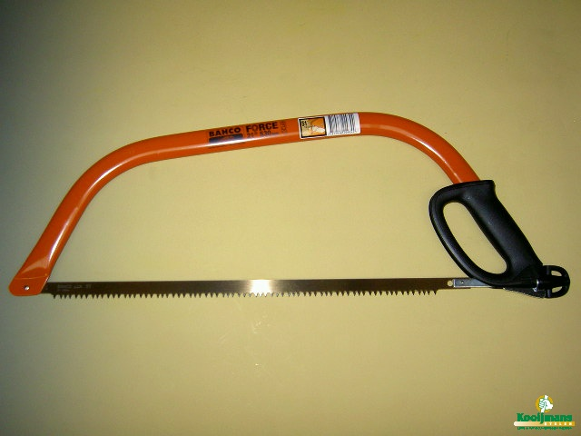
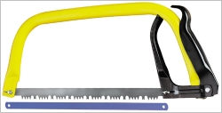
Beugelzaag
Het blad moet goed zijn aangespannen
In de juiste richting gemonteerd; dat is met de tanden vooruit.

Slide 21
Mag de steel van een moersleutel/slagsleutel worden verlengd om draaiende delen (messen) van maaiers te vervangen?

Slide 22
H.8 Lasten verplaatsen
nov 2011
N41a, N41b, BBL, N31a

Slide 23
Zie apart PPT-bestand

Slide 24
Lasten verplaatsen
Tillen
Hijsen
Vorkheftruck
Palletwagen
Trekker

Slide 25
Nederlands ondertiteld: Klaus die gabelstaplerfahrer

Slide 26
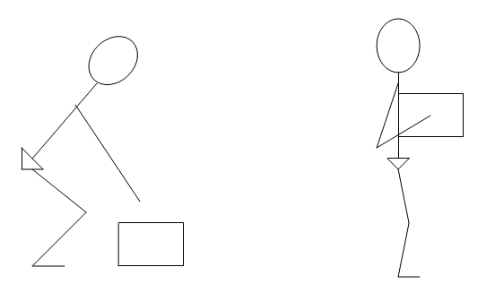
tillen met rechte rug gebogen knieën

Slide 27
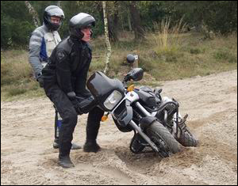
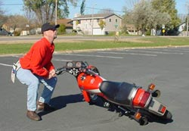
tillen met rechte rug gebogen knieën

